Slide 1
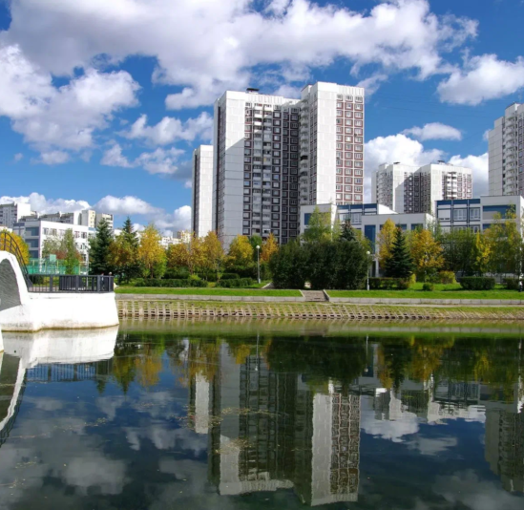
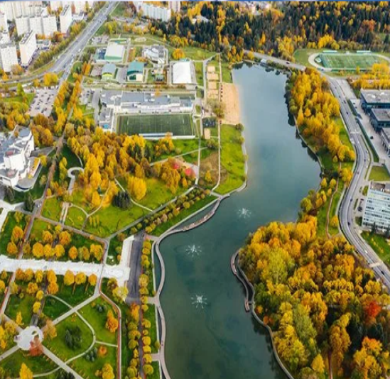
Зеленоград
Двухдневный тур

Slide 2
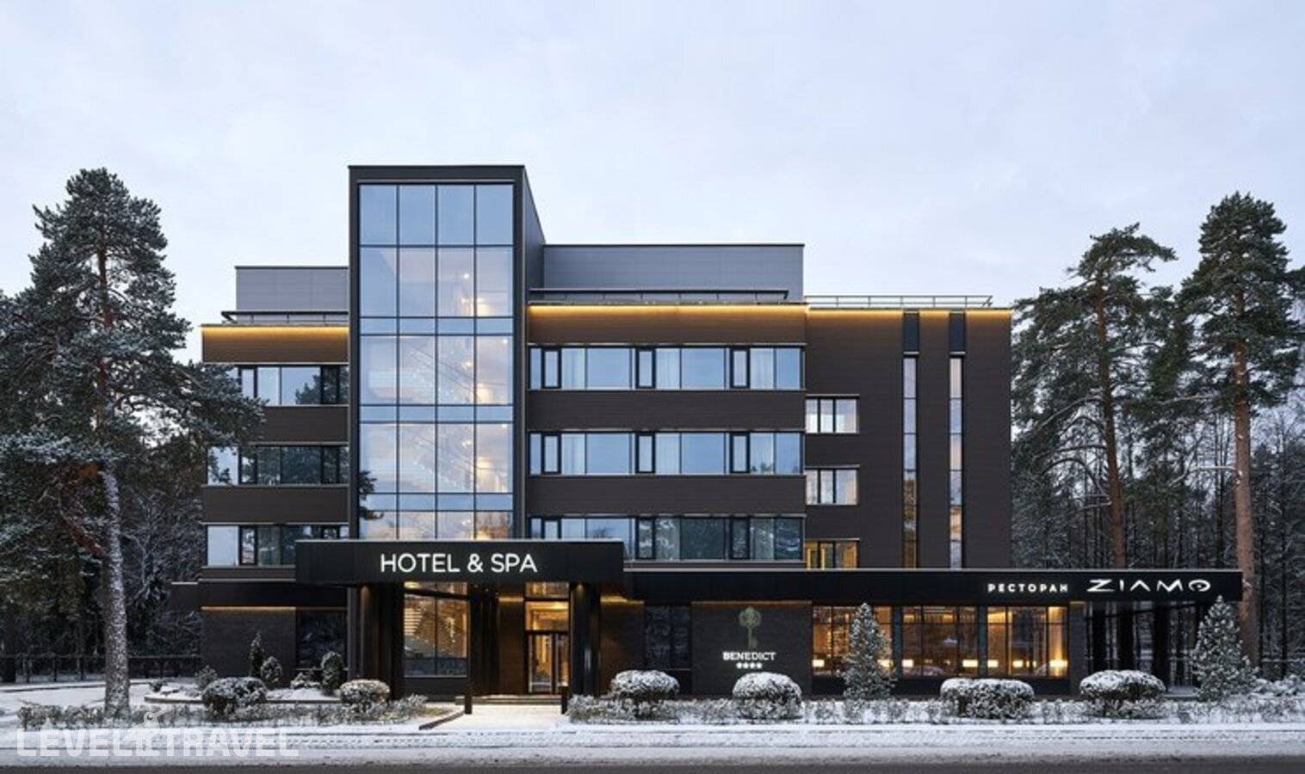
Отель:
Benedict Hotel&SPA
Категория: 4 звезды
• Местоположение: Хорошо расположен относительно центральной части города и основных транспортных артерий.
• Преимущества: Комфортабельные номера, наличие завтрака, бесплатный Wi-Fi, возможность организации конференц-зала для вводной лекции/брифинга, удобная парковка для автобуса.

Slide 3
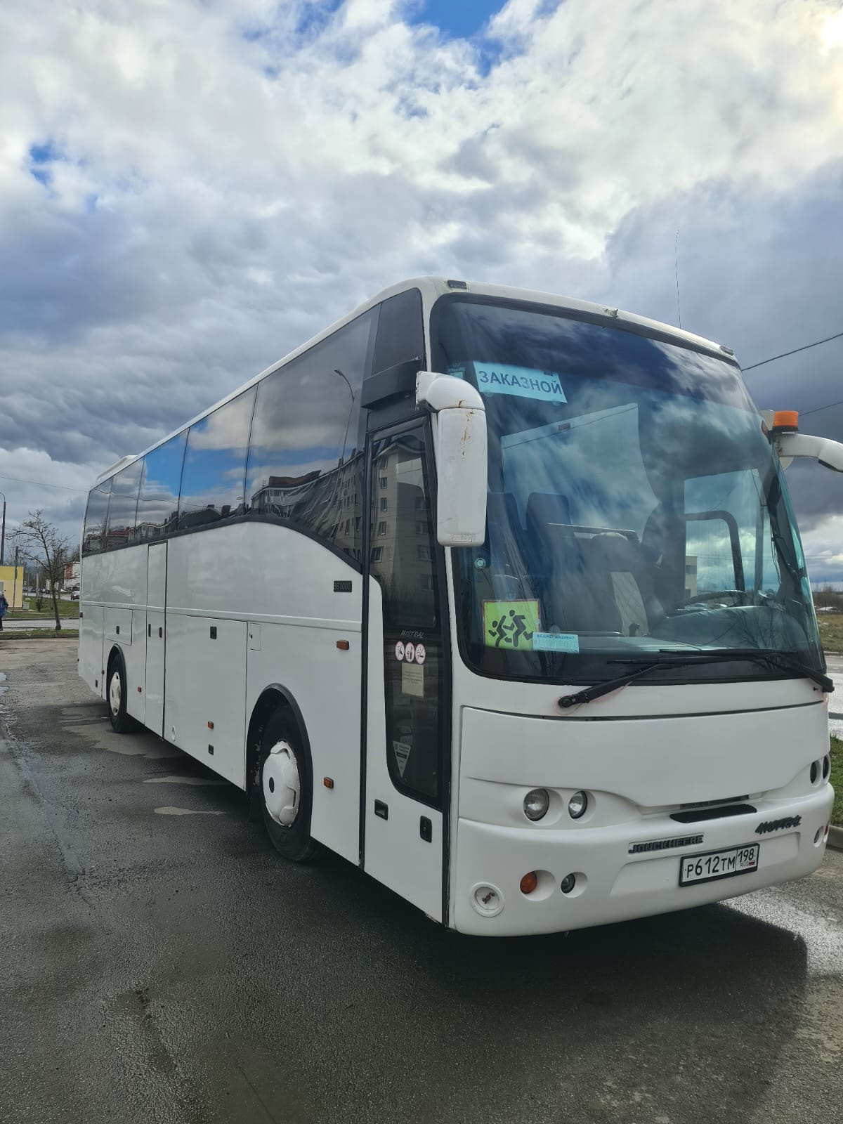
Транспорт
Заказной автобус

Slide 4
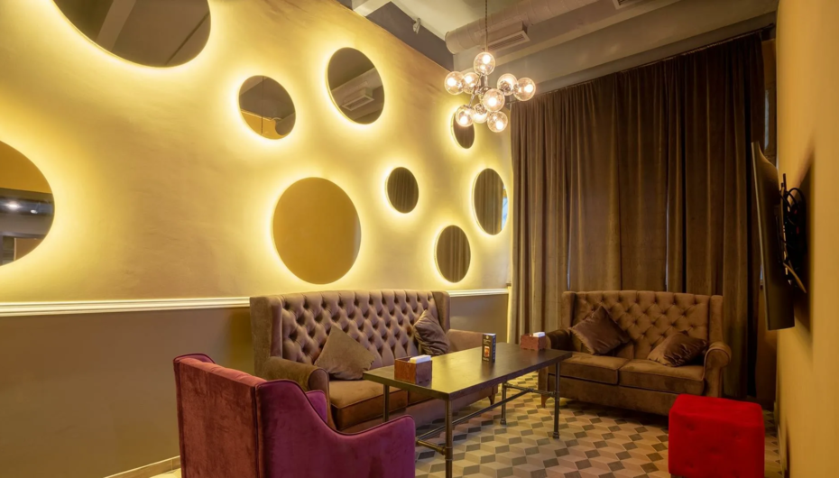
Питание
1 день:
• Обед: В кафе/ресторане в центре города или рядом с одним из технологических парков. Примеры: «Лаундж-кафе "Московка"»
• Ужин: В ресторане отеля или в одном из городских ресторанов, предлагающих современную кухню. Например, ресторан "Пражский" или "Ферма".
2 день:
• Завтрак: В отеле (включен).
• Обед: В кафе/ресторане по маршруту экскурсии (например, возле мемориальных комплексов или парка).

Slide 5
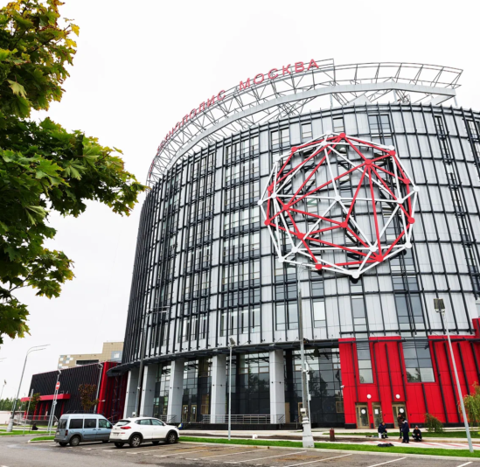
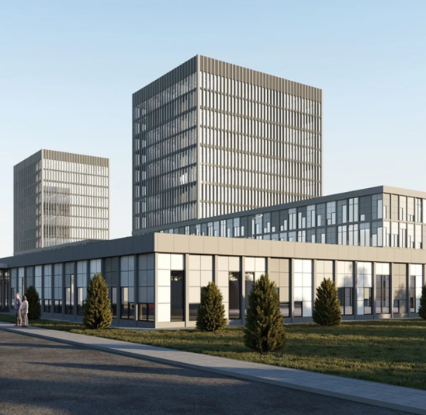
Экскурсии
День 1: "Наукоград: От Истории к Инновациям"
День 2: "Зеленый пояс Славы и Отдыха"

Slide 6
Цена и заработок с тура
Итоговая розничная цена для потребителя:
18 115 руб. за 1 туриста (при двухместном размещении).
Заработок с тура (для туроператора, на группу 10 человек):
Чистая прибыль туроператора с 1 туриста: 2 657 руб.
Общая прибыль с группы (10 человек): 2 657 руб. * 10 = 26 570 руб.
• Количество туристов: 10 человек
• Размещение: DBL (двухместное)
• Продолжительность: 2 дня / 1 ночь

Slide 7


